Slide 1
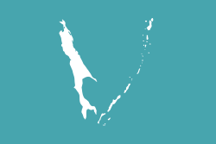
МОЯ МАЛАЯ РОДИНА

Slide 2
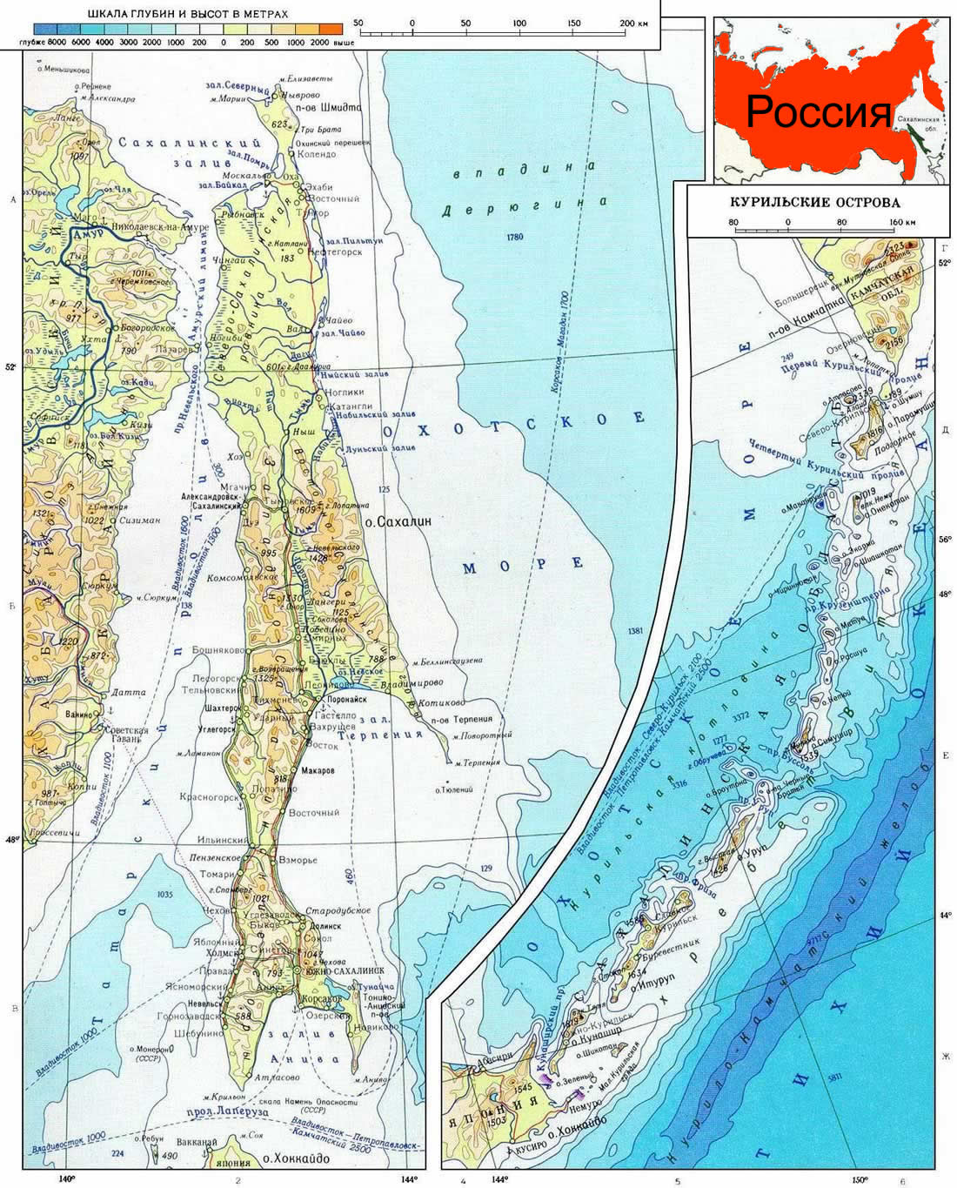
Сахалинская область – единственная в мире область на островах.
Расположена на 59 островах, включает в себя о.Сахалин с островами Монерон и Тюлений и две гряды Курильских островов

Slide 3
Большая Курильская гряда длиной около 1250 км насчитывает около 30 островов.
В состав Малой Курильской гряды, длиной 105 км, входит 6 островов.

Slide 4
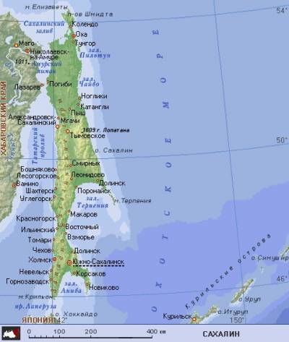
Сахалинская область основана 2 января 1947 г.
Площадь Сахалинской области – 87,1тыс. кв.км, из них 76,6 тыс. кв.км занимает Сахалин

Slide 5
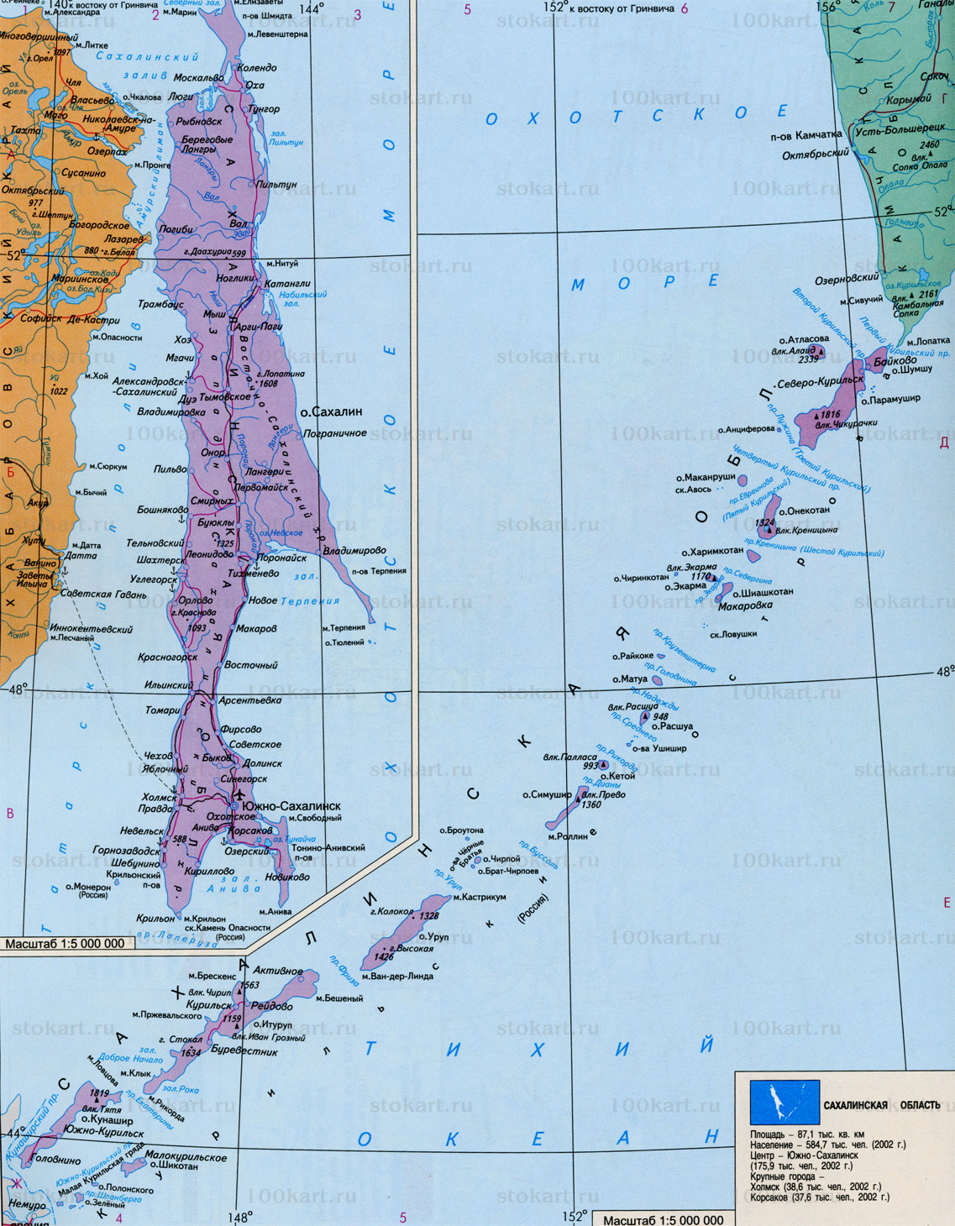
От материка остров отделен проливом Невельского с наименьшей шириной 7,5 км,
На юге отделен проливом Лаперуза (с наименьшей шириной 41 км) от японского острова Хоккайдо.
С востока омывается Охотским морем.

Slide 6
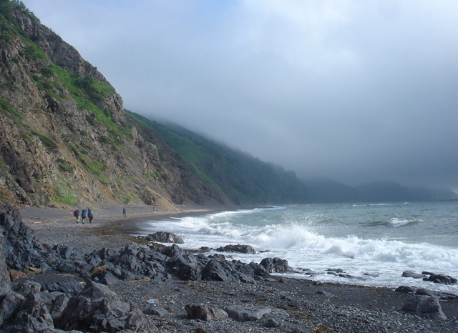
Крайние точки Сахалина
Южная – мыс Крильон
Северная – мыс Елизавета
Западная – мыс Лах
Восточная – мыс Терпения

Slide 7
Остров Сахалин вытянут по меридиану на 948 км.
Самое узкое место на юге Сахалина - 27 км - перешеек Поясок.
Максимальная широта острова достигает 160 км (на широте г.Лесогорска).

Slide 8
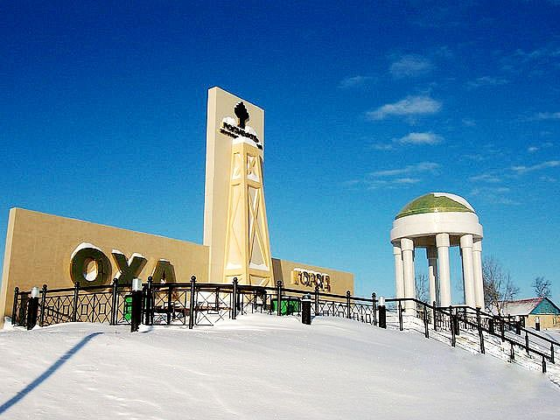
Оха – северная столица Сахалина
Официально утвержден городом 16 ноября 1938 года

Slide 9
задание:
Скопировать с шаблона в тетрадь карту Сахалина
С помощью карты в Атласе на с.15 нанести на свою карту в тетради следующие географические объекты:
Крайние точки Сахалина
Проливы, отделяющие о.Сахалин от материка и о.Хокайдо
Острова Тюлений и Монерон
Перешеек Поясок – самое узкое место Сахалина
Моря, омывающие Сахалин
Наш город

